Slide 1

Учебный пример · имена и проектные данные условные
Отдел подбора персонала
Годовой отчёт · 2025
Отчёт отдела подбора персонала за 2025 год
Итоги года по объёму найма, срокам закрытия вакансий, источникам кандидатов, текучести и бюджету отдела — для годового подведения итогов компании «Гранит».
Автор
Аудитория
Руководитель отдела подбора персонала
Генеральный директор и руководители подразделений
Notes:
Добрый день. Представляю годовой отчёт отдела подбора персонала компании «Гранит» за 2025 год. В отчёте — десять блоков: зона ответственности и команда, ключевые цифры года, воронка найма, сроки закрытия вакансий, источники кандидатов, текучесть и адаптация, разбор незакрытых позиций, бюджет и планы на 2026 год. Все цифры приведены за отчётный период — 2025 год целиком, сравнение по текучести дано с 2024 годом, задачи сформулированы только на 2026 год. Начну с того, за что отвечает отдел и как он устроен.

Slide 2

Отчёт за 2025 год
Зона ответственности и состав команды
ИС
ДО
Ирина Соколова
Дмитрий Орлов
Руководитель отдела подбора
Старший рекрутер, массовый подбор
АК
КР
Анна Ковалёва
Команда рекрутеров
Старший рекрутер, экспертный подбор
6 специалистов в двух группах
Notes:
Коллеги, отдел подбора в 2025 году работал в двух группах. Массовый подбор — это коммерция, логистика и сервис, восемь подразделений, там поток позиций и высокая скорость. Экспертный подбор — ИТ, инженерия и финансы, четыре подразделения, где важнее качество и точечный поиск. Всего в отделе шесть рекрутеров: четыре в массовом подборе и два в экспертном. За стратегию и бюджет отвечаю я, за операционные зоны — старшие рекрутеры Дмитрий и Анна. Дальше перейдём к главным цифрам года.

Slide 3

Итоги 2025 года
Главные цифры года: 180 — 168 — 12
180
168
12
Вакансий в работе
Вакансий закрыто
Осталось в работе на 31.12.2025
За 2025 год
168 закрытых + 12 в работе = 180
Доля закрытия — 93%, заказчиков — 12
168 + 12 = 180; доля закрытия 93%; подразделений-заказчиков — 12
Учебный пример · условные данные · 2025
Notes:
Начну с главного. За 2025 год в работе отдела было 180 вакансий. Из них 168 закрыты, 12 остались в работе на 31 декабря. Числа сходятся: 168 плюс 12 равно 180. Доля закрытия — 93 процента, заявки приходили от 12 подразделений-заказчиков. Дальше разберём, как устроена воронка найма и сколько дней в среднем занимало закрытие.

Slide 4

Воронка найма: 2025 год
Воронка найма в 2025 году: путь от отклика до выхода
Отклики
4 200
↓ 30% к откликам
Скрининг
1 260
↓ 50% на каждом этапе
Интервью: рекрутер и руководитель
630 → 315
↓ 60% от 315
Офферы
190
↓ 88% офферов
Выходы
168
Учебный пример · условные данные · 2025
Notes:
Воронка найма за 2025 год: на входе 4 200 откликов, на выходе 168 человек. Самый большой отсев — на скрининге: до него доходит лишь 30%, и именно здесь мы теряем больше всего людей. Дальше отбор идёт ровно: половина проходит интервью с рекрутером, половина из них — до руководителя. Оффер принимают 60% дошедших до финала, а до выхода добираются 88% — это хорошая конверсия оффера. Подчеркну: 168 выходов совпадают с числом закрытых вакансий, о которых говорили на предыдущем слайде.

Slide 5

Срок закрытия вакансии по кварталам 2025 года против цели
Средний срок закрытия вакансии, дней; целевое значение — 30 дней
Разрыв с целью сократился с 14 дней в I квартале до 1 дня в IV; по массовым позициям — 24 дня, по экспертным — 68 дней
Учебный пример · условные данные · 2025
Notes:
Смотрим на срок закрытия вакансии по кварталам. Целевое значение у нас 30 дней, и по году мы вышли на 37 — то есть цель пока не достигнута, но динамика внутри года хорошая: с 44 дней в первом квартале мы дошли до 31 дня в четвёртом. То есть разрыв с целью сократился с двух недель до одного дня. Если смотреть по категориям, картина очень разная: массовые позиции закрываются за 24 дня, то есть быстрее цели, а экспертные — за 68 дней, и именно они тянут средний показатель вверх. Отсюда вывод: чтобы выйти на цель по году, в 2026-м нужно отдельно работать с длинным контуром экспертных позиций.

Slide 6
Доли выходов по каналам найма
42%
Работные сайты
24%
100%
Реферальная программа
14%
Telegram и соцсети
распределение выходов
11%
Карьерный сайт
9%
Агентства
Учебный пример · условные данные · 2025
Notes:
Разберём, откуда приходят наши кандидаты. Почти половина выходов — 42% — по-прежнему через работные сайты, но это и самый дорогой массовый канал после агентств: 62 тысячи рублей за найм. Обратите внимание на реферальную программу: 24% выходов при стоимости всего 28 тысяч — это лучший канал по соотношению цены и результата. Агентства дают лишь 9% выходов, но обходятся в 210 тысяч за найм, то есть в семь с половиной раз дороже рефералов. Вывод простой: будем усиливать внутренние рекомендации и карьерный сайт, а к агентствам обращаться точечно — только под редкие позиции. Дальше посмотрим, как у нас обстоят дела с текучестью и адаптацией.

Slide 7
Испытательный срок: доля не прошедших и причины ухода
38%
Несоответствие ожиданий по задачам
26%
9%
Неготовность к нагрузке и графику
21%
Оффер контрагента
10%
Дисциплина
5%
Прочее
не прошли в 2025; в 2024 — 14%
Учебный пример · условные данные · 2024–2025
Notes:
Отдельно остановлюсь на адаптации. Доля тех, кто не прошёл испытательный срок, снизилась с четырнадцати процентов в 2024 году до девяти в 2025-м — минус пять процентных пунктов. Это результат того, что мы стали точнее формулировать требования и раньше подключать нанимающих руководителей к отбору. В структуре причин ухода на испытательном сроке лидирует несоответствие ожиданий по задачам — тридцать восемь процентов, ещё двадцать шесть — неготовность к нагрузке и графику. То есть основной риск — расхождение ожиданий, и работать нужно именно с ним: подробнее описывать задачи на входе и давать честную картину нагрузки.

Slide 8
Разбор года
Что не получилось: три самые сложные из 12 переходящих вакансий
01
02
Технический директор производственной площадки
Руководитель направления кибербезопасности
Узкий рынок: мало кандидатов с опытом управления производством такого масштаба; 2 отказа на финальном этапе.
Требования выше рынка по компенсации: ожидания кандидатов превышают утверждённый грейд позиции.
03
Главный инженер проекта
Длинный цикл согласований условий: финальное решение по офферу растянулось между подразделениями.
Учебный пример · условные данные · 2025
Notes:
Отдельно остановлюсь на том, что закрыть не удалось. Три позиции остались в работе на конец года: технический директор производственной площадки — 196 дней, руководитель направления кибербезопасности — 172 дня и главный инженер проекта — 158 дней. Причины разные, и я не буду их сглаживать. По техническому директору рынок объективно узкий, и мы дважды получили отказ на финальном этапе. По кибербезопасности наши требования по компенсации оказались ниже рыночных ожиданий кандидатов. По главному инженеру затянулся цикл согласования условий внутри компании. Все три позиции переносим в план на 2026 год и учтём эти причины в работе.

Slide 9
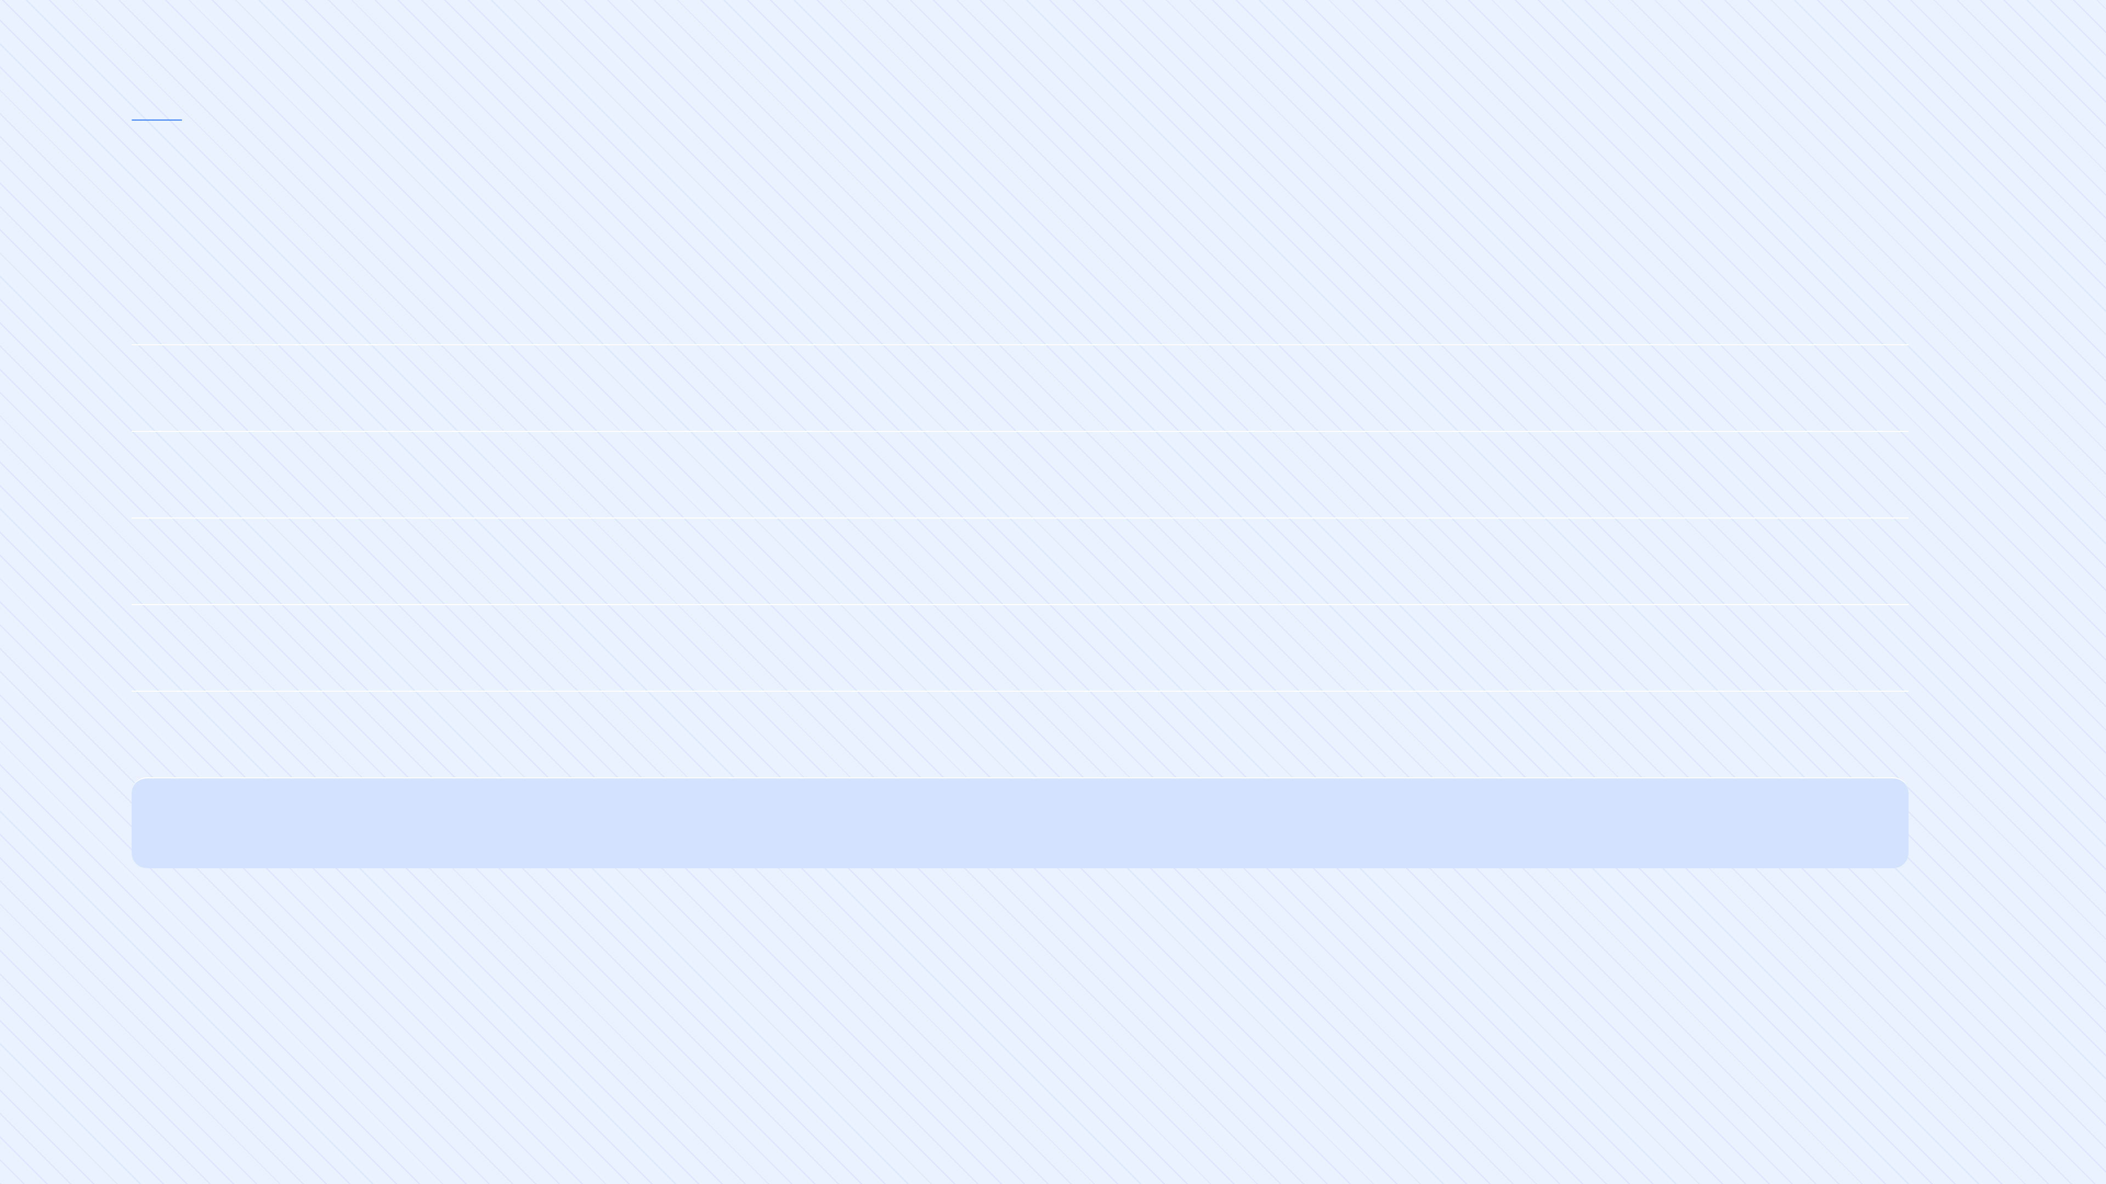
Бюджет отдела подбора · 2025
План и факт бюджета: исполнение 94%
Статья
План 12,4 млн ₽
Факт 11,7 млн ₽
Исполнение 94%
Размещение и реклама на каналах
3,4 млн ₽
3,1 млн ₽
−9%
Услуги агентств
2,5 млн ₽
2,2 млн ₽
−12%
ATS-система и лицензии
1,2 млн ₽
1,2 млн ₽
0%
Обучение рекрутеров
0,8 млн ₽
0,7 млн ₽
−13%
Мероприятия и Employer Brand
1,0 млн ₽
0,9 млн ₽
−10%
Оплата труда отдела
3,5 млн ₽
3,6 млн ₽
+3%
Бюджет отдела подбора, 2025 год
Notes:
Бюджет отдела подбора на 2025 год был утверждён в размере 12,4 миллиона рублей, фактически израсходовано 11,7 миллиона — исполнение 94%. Экономия сложилась в основном за счёт меньшего, чем планировалось, объёма услуг агентств и рекламных размещений: часть вакансий закрыли внутренними силами. Единственная статья с перерасходом — оплата труда: 3,6 против 3,5 миллиона, это связано с индексацией и заменой одного рекрутера. По ATS-системе вышли ровно в план. В целом бюджет использован эффективно, и на 2026 год мы просим сохранить сопоставимый уровень с небольшим увеличением на обучение.

Slide 10
План
Задачи и запрос ресурсов на 2026 год
Сроки
План
Качество
План
Переходящие
План
Ресурсы
План
Сократить средний срок закрытия вакансии с 37 до 28 дней
Снизить долю не прошедших испытательный срок с 9% до 6%
Закрыть 12 переходящих позиций, оставшихся с 2025 года
+2 рекрутера
бюджет 13,8 млн ₽
автоматизация скрининга в ATS
доля рефералов до 30%
Notes:
На 2026 год мы ставим четыре измеримые цели. Первая — сократить средний срок закрытия вакансии с 37 до 28 дней. Вторая — снизить долю не прошедших испытательный срок с 9% до 6%. Третья — закрыть двенадцать переходящих позиций, которые остались с 2025 года. Четвёртая — увеличить долю рефералов до 30%. Для этого нам нужны ресурсы: два дополнительных рекрутера, бюджет 13,8 млн рублей и автоматизация скрининга в ATS. Просим поддержать этот запрос.

